Slide 1
Documentos Internacionales Sobre Lineamientos Currículares
Computing Currícula 2005 – El reporte general
TALLER POST ACREDITACIÓN DE CARRERAS DE INFORMÁTICA

Slide 2
¿Qué es el Computing Curricula 2005?
El Computing Curricula es un trabajo conjunto desarrollado por prestigiosas asociaciones profesionales y científicas, con sede principal en USA, como son:
La Association for Computing Machinery (ACM)
La Computer Society (IEEE CS)
La Association for Information Systems (AIS)
La Association for Information technology Professionals (AITP)

Slide 3
¿Qué es el Computing Curricula 2005?
El objetivo es brindar perspectiva para que los académicos comprendan cuáles son las principales disciplinas computacionales y cómo se comparan y complementan los programas de pregrado respectivos.
Para la creación de este reporte se han examinado los lineamientos curriculares de la educación pregrado y nos hemos referido a las profesiones de computación y a otra información de soporte según lo necesario.

Slide 4
Sobre el Computing Currícula
En el año 2001, se publicó el primer reporte conjunto de carreras relacionadas a la computación con un volumen para cada una de ellas:
Ciencia de la Computación
Sistemas de Información
Ingeniería en Computación
Ingeniería de Software
En octubre del 2005 se presento el primer borrador del cuerpo del conocimiento de tecnología de información como una quinta disciplina que se integrara a las anteriores.
La Computing Currícula del 2005 se puede descargar desde:
ACM.ORG

Slide 5
La Currícula sobre Computación
Cubre los siguientes programas de pregrado (los enlaces vinculan a los documentos más recientes concernientes a cada disciplina):
Ingeniería de Computación - CE 2004
Ciencias de la Computación - CS 2008
Sistemas de Información - IS 2010
Tecnología de la Información - IT 2008
Ingeniería del Software - SE 2004

Slide 6
Tablas de Contenidos
Dentro del marco del Computing Currícula se definen unas tablas de contenidos aproximados que contienen cada una de las disciplinas mencionadas, con su importancia relativa, tanto en términos de la cobertura de por la disciplina específica como de las capacidades que esperamos que tengan los graduados.
Cabe aclarar que esta tabla no pretender establecer cuáles contenidos son obligatorios y en que asignatura deben ser brindados, si no más bien orientar sobre los contenidos involucrados en las disciplinas computacionales y la importancia relativa que cada disciplina les da, sin especificar en qué área o asignatura deben estar contenidos. En las tablas, 5 es el máximo y 0 es el mínimo,

Slide 7
Tablas de Contenidos
Temas Relacionados con la Computación
Area de Conocimiento | CE |  | CS |  | IS |  | IT |  | SE
 | min | max | min | max | min | max | min | max | min | max
Fundamentos de Programación | 4 | 4 | 4 | 5 | 2 | 4 | 2 | 4 | 5 | 5
Programación Integrativa | 0 | 2 | 1 | 3 | 2 | 4 | 3 | 5 | 1 | 3
Algoritmos y Complejidad | 2 | 4 | 4 | 5 | 1 | 2 | 1 | 2 | 3 | 4
Arquitectura y Organización de Computadoras | 5 | 5 | 2 | 4 | 1 | 2 | 1 | 2 | 2 | 4
Principios y diseño de Sistemas Operativos | 2 | 5 | 3 | 5 | 1 | 1 | 1 | 2 | 3 | 4
Uso y Configuración de Sistemas Operativos | 2 | 3 | 2 | 4 | 2 | 3 | 3 | 5 | 2 | 4
Principios y Diseño enfocado a redes | 1 | 3 | 2 | 4 | 1 | 3 | 3 | 4 | 2 | 4
Uso y Configuración enfocado a redes | 1 | 2 | 2 | 3 | 2 | 4 | 4 | 5 | 2 | 3
Tecnologías de plataforma | 0 | 1 | 0 | 2 | 1 | 3 | 2 | 4 | 0 | 3
Teoría de Lenguajes de Programación | 1 | 2 | 3 | 5 | 0 | 1 | 0 | 1 | 2 | 4
Interacción Humano-Computadora | 2 | 5 | 2 | 4 | 2 | 5 | 4 | 5 | 3 | 5
Gráficos y Visualización | 1 | 3 | 1 | 5 | 1 | 1 | 0 | 1 | 1 | 3
Sistemas Inteligentes (IA) | 1 | 3 | 2 | 5 | 1 | 1 | 0 | 0 | 0 | 0
Teoría de Gestión de Información (BD) | 1 | 3 | 2 | 5 | 1 | 3 | 1 | 1 | 2 | 5
Práctica de Gestión de Información (BD) | 1 | 2 | 1 | 4 | 4 | 5 | 3 | 4 | 1 | 4
Computación científica (métodos numéricos) | 0 | 2 | 0 | 5 | 0 | 0 | 0 | 0 | 0 | 0
Legal / Profesional / Etica / Sociedad | 2 | 5 | 2 | 4 | 2 | 5 | 2 | 4 | 2 | 5
Desarrollo de Sistemas de Información | 0 | 2 | 0 | 2 | 5 | 5 | 1 | 3 | 2 | 4
Análisis de Requerimientos de Negocios | 0 | 1 | 0 | 1 | 5 | 5 | 1 | 2 | 1 | 3
Negocios Electrónicos (E-Business) | 0 | 0 | 0 | 0 | 4 | 5 | 1 | 2 | 0 | 3

Slide 8
Tablas de Contenidos
Temas Relacionados con la Computación
Area de Conocimiento | CE |  | CS |  | IS |  | IT |  | SE
 | min | max | min | max | min | max | min | max | min | max
Análisis de Requerimientos Técnicos | 2 | 5 | 2 | 4 | 2 | 4 | 3 | 5 | 3 | 5
Fundamentos Ingenieriles para software | 1 | 2 | 1 | 2 | 1 | 1 | 0 | 0 | 2 | 5
Economía Ingenieril para software | 1 | 3 | 0 | 1 | 1 | 2 | 0 | 1 | 2 | 3
Modelado y Análisis de Software | 1 | 3 | 2 | 3 | 3 | 3 | 1 | 3 | 4 | 5
Diseño de Software | 2 | 4 | 3 | 5 | 1 | 3 | 1 | 2 | 5 | 5
Verificación y Validación de Software | 1 | 3 | 1 | 2 | 1 | 2 | 1 | 2 | 4 | 5
Evolución del Software (mantenimiento) | 1 | 3 | 1 | 1 | 1 | 2 | 1 | 2 | 2 | 4
Proceso de Software | 1 | 1 | 1 | 2 | 1 | 2 | 1 | 1 | 2 | 5
Calidad de Software | 1 | 2 | 1 | 2 | 1 | 2 | 1 | 2 | 2 | 4
Ingeniería de Sistemas Computacionales (Comp Systems Engineering) | 5 | 5 | 1 | 2 | 0 | 0 | 0 | 0 | 2 | 3
Lógica digital | 5 | 5 | 2 | 3 | 1 | 1 | 1 | 1 | 0 | 3
Sistemas Embebidos | 2 | 5 | 0 | 3 | 0 | 0 | 0 | 1 | 0 | 4
Sistemas Distribuidos | 3 | 5 | 1 | 3 | 2 | 4 | 1 | 3 | 2 | 4
Seguridad: problemas y principios | 2 | 3 | 1 | 4 | 2 | 3 | 1 | 3 | 1 | 3
Seguridad: implementación y gestión | 1 | 2 | 1 | 3 | 1 | 3 | 3 | 5 | 1 | 3
Administración de sistemas | 1 | 2 | 1 | 1 | 1 | 3 | 3 | 5 | 1 | 2
Gestión de Organizaciones de Sistemas de Información | 0 | 0 | 0 | 0 | 3 | 5 | 0 | 0 | 0 | 0
Integración de Sistemas | 1 | 4 | 1 | 2 | 1 | 4 | 4 | 5 | 1 | 4
Desarrollo de medios digitales | 0 | 2 | 0 | 1 | 1 | 2 | 3 | 5 | 0 | 1
Soporte técnico | 0 | 1 | 0 | 1 | 1 | 3 | 5 | 5 | 0 | 1

Slide 9
Tablas de Contenidos
Temas No Relacionados con la Computación
Area de Conocimiento | CE |  | CS |  | IS |  | IT |  | SE
 | min | max | min | max | min | max | min | max | min | max
Teoría Organizacional | 0 | 0 | 0 | 0 | 1 | 4 | 1 | 2 | 0 | 0
Teoría de Decisión | 0 | 0 | 0 | 0 | 3 | 3 | 0 | 1 | 0 | 0
Comportamiento Organizacional | 0 | 0 | 0 | 0 | 3 | 5 | 1 | 2 | 0 | 0
Gestión de Cambio Organizacional | 0 | 0 | 0 | 0 | 2 | 2 | 1 | 2 | 0 | 0
Teoría General de Sistemas | 0 | 0 | 0 | 0 | 2 | 2 | 1 | 2 | 0 | 0
Gestión del Riesgo (Proyecto, riesgo de seguridad) | 2 | 4 | 1 | 1 | 2 | 3 | 1 | 4 | 2 | 4
Gestión de Proyecto | 2 | 4 | 1 | 2 | 3 | 5 | 2 | 3 | 4 | 5
Modelos de Negocios | 0 | 0 | 0 | 0 | 4 | 5 | 0 | 0 | 0 | 0
Áreas Funcionales de Negocios | 0 | 0 | 0 | 0 | 4 | 5 | 0 | 0 | 0 | 0
Evaluación del Desempeño de un Negocio | 0 | 0 | 0 | 0 | 4 | 5 | 0 | 0 | 0 | 0
Circuitos y Sistemas | 5 | 5 | 0 | 2 | 0 | 0 | 0 | 1 | 0 | 0
Electrónicos | 5 | 5 | 0 | 0 | 0 | 0 | 0 | 1 | 0 | 0
Procesamiento de Señal Digital | 3 | 5 | 0 | 2 | 0 | 0 | 0 | 0 | 0 | 2
Diseño VLSI | 2 | 5 | 0 | 1 | 0 | 0 | 0 | 0 | 0 | 1
Tolerancia de errores y testing de Hardware | 3 | 5 | 0 | 0 | 0 | 0 | 0 | 2 | 0 | 0
Bases Matemáticas | 4 | 5 | 4 | 5 | 2 | 4 | 2 | 4 | 3 | 5
Comunicación Interpersonal | 3 | 4 | 1 | 4 | 3 | 5 | 3 | 4 | 3 | 4

Slide 10
Ingeniería en Computación
La Ingeniería en Computación tiene que ver con el diseño y construcción de computadores y sistemas basados en ellos.
Involucra el estudio de hardware, software, comunicaciones y las relaciones entre ellos.
Su currículo se enfoca en teorías, principios y prácticas de la ingeniería eléctrica tradicional y las matemáticas.
Las aplica al problema de diseñar computadores y dispositivos basados en ellos.
Estudia el diseño de hardware digital incluyendo sistemas de comunicación, computadores y dispositivos que contienen computadores.

Slide 11
Ingeniería en Computación
Estudia el software para dispositivos digitales y sus interfaces con otros dispositivos y usuarios.
Hace énfasis en el hardware más que en el software.
Su área dominante son los sistemas embebidos como celulares, mp4s, grabadoras de video, alarmas, máquinas de rayos X, herramientas quirúrgicas que requieran la integración de Hw y Sw embebido.

Slide 12
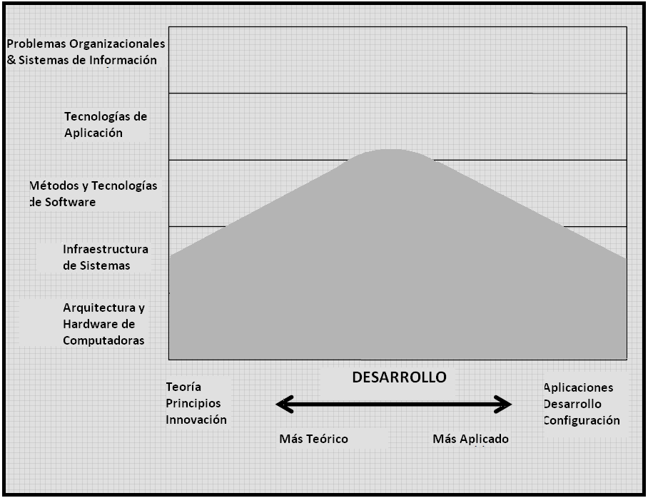
Ingeniería en Computación

Slide 13
Tecnología de Información
Tiene dos significados. En un sentido significa toda la computación. En otro sentido significa llenar las necesidades de computación de negocios, gobiernos, hospitales, escuelas y otras clases de organizaciones.
A diferencia del currículo anterior que se enfocaba más en la información, este es el complemento, el que se enfoca más en la tecnología.
Tienen una mezcla de conocimiento y práctica en la tecnología. Es responsable de que la infraestructura funcione.

Slide 14
Tecnología de Información
Es un rol nuevo. Surgió como una necesidad que tienen las empresas de solucionar los problemas del día a día ya que ahora dependen de la tecnología de la información.
Ellos necesitan tener los sistemas al día, trabajando apropiadamente, de manera eficiente, segura y que sean mantenidos y reemplazados de la manera apropiada. La organización requiere soporte para los computadores y su software y necesitan a alguien que les pueda resolver cualquier problema que surja en el trabajo.

Slide 15
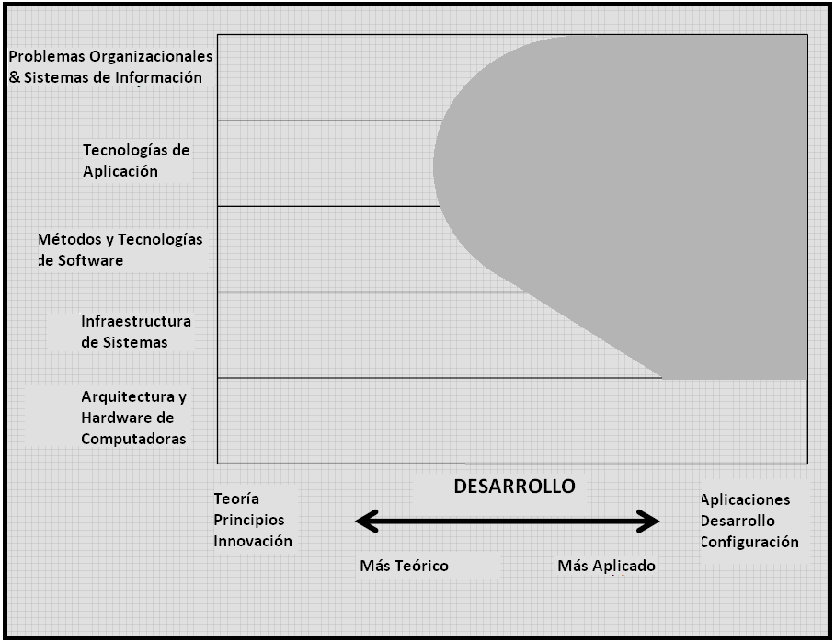
Tecnología de Información

Slide 16
Ciencia de la Computación
Abarca un amplio rango a partir de las teorías y fundamentos algorítmicos de los desarrollos de frontera en robótica, visión por computador, sistemas inteligentes, bioinformática, y otras excitantes áreas.
Diseñan e implementan software, toman el reto de la programación con nuevos enfoques.
Diseñan nuevas formas de usar computadoras, sus avances en redes, bases de datos e interfaces hombre-máquina hicieron posible la Internet.
Ahora trabajan con científicos de otros campos para hacer que los robots sean prácticos, usar las bases de datos para crear conocimientos, usar computadores para descifrar los secretos del ADN.

Slide 17
Ciencia de la Computación
Desarrollan formas efectivas para resolver problemas computacionales como la mejor forma de almacenar información en las bases de datos, enviar datos sobre la red, desplegar imágenes complejas. Se enfocan en la optimización de los algoritmos.
Son muy teóricos y orientados a la investigación, las empresas, en general, no tienen cargos específicos para ellos.

Slide 18
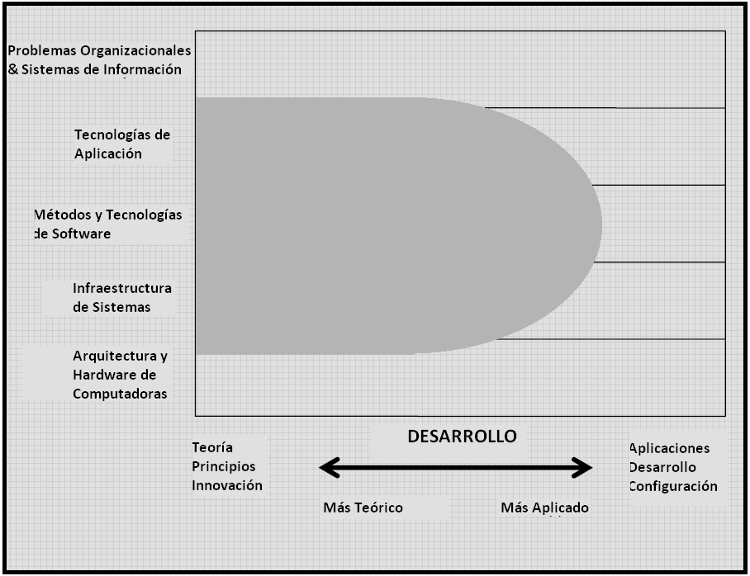
Ciencia de la Computación

Slide 19
Sistemas de Información
Se enfoca en lograr la integración de diferentes tecnologías de la información y procesos de negocios para llenar las necesidades de los negocios y empresas, permitiéndoles alcanzar sus objetivos de una manera efectiva y eficiente.
Enfatiza la información y las visiones tecnológicas como un instrumento para generar, procesar y distribuir información.
Se preocupan por la información que la empresa necesita para alcanzar sus metas y los procesos que se pueden crear o mejorar con la tecnología de la información.

Slide 20
Sistemas de Información
Deben comprender los hechos técnicos y los factores organizacionales, deben poder ayudar a la organización a determinar cómo la información y las tecnologías habilitadoras de los negocios pueden mejorar su ventaja competitiva.
Juegan un papel muy importante al determinar los requerimientos de un sistema de información empresarial y participa en su especificación, diseño e implementación.
Requieren comprensión de los principios y prácticas organizacionales, para servir de puente entre la comunidad técnica y la administración.

Slide 21
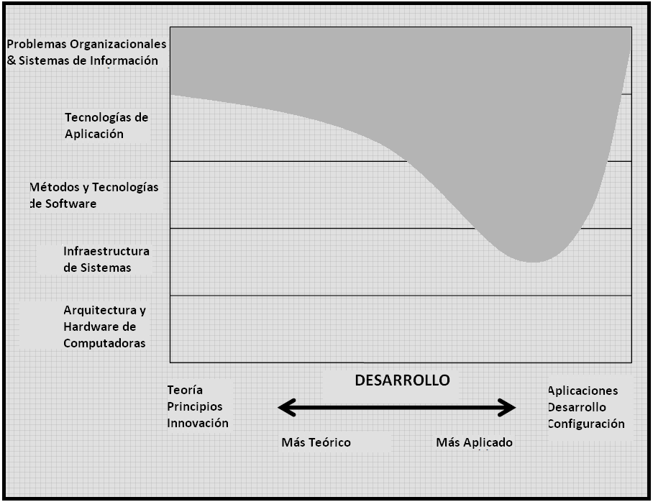
Sistemas de Información

Slide 22
Ingeniería de Software
Es la disciplina de desarrollar y mantener sistemas de software que sean confiables y eficientes y que satisfagan los requerimientos de los usuarios.
Recientemente ha evolucionado debido a la creciente importancia e impacto del software en las empresas y al surgimiento de aplicaciones críticas de seguridad.
Se diferencia de las otras disciplinas en la naturaleza intangible del software y la naturaleza discontinua de su operación.

Slide 23
Ingeniería de Software
Integra los principios de las matemáticas y la ciencia de la computación con prácticas de ingeniería desarrolladas para artefactos físicos tangibles.
Se presenta en dos modalidades:
Programas en Ciencias de la Computación incluyen algunos cursos de Ingeniería del Software.
Se ofrecen programas de pregrado en Ingeniería del Software.
Las Ciencias de la Computación y la Ingeniería del Software tienen muchos cursos en común. El Ingeniero de Software se enfoca más en la confiabilidad, el mantenimiento, técnicas para desarrollar software correcto desde su concepción. Son mas prácticos que los estudiantes de Ciencia de la Computación, que son teóricos. En las empresas existe el cargo de Ingeniero de Software

Slide 24
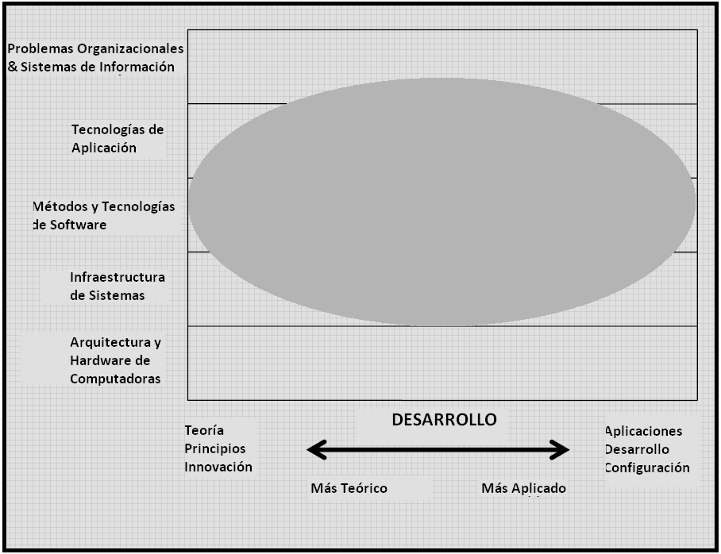
Ingeniería de Software

